Slide 1
部编版道德与法治一年级上册第一单元 我是小学生啦
2 拉拉手,交朋友

Slide 2
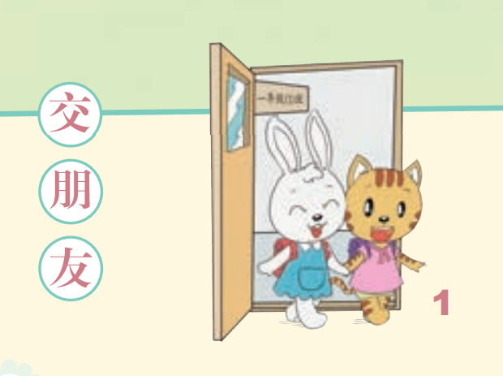
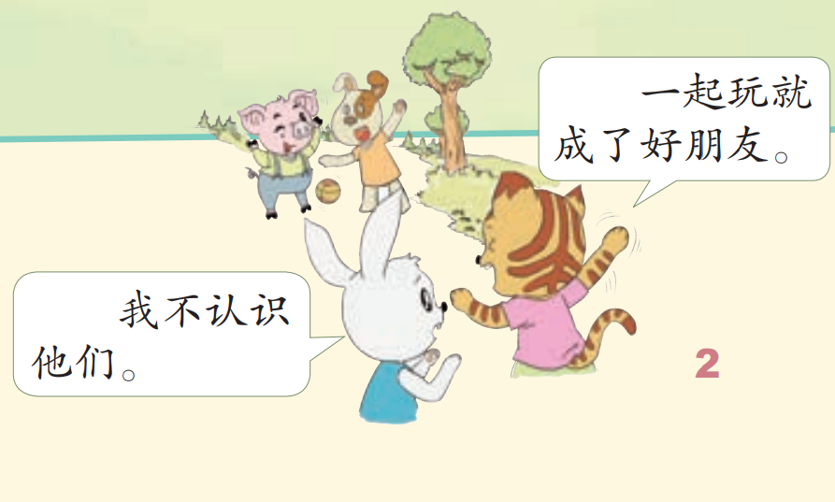
2 拉拉手,交朋友
活动一：故事屋 交朋友真快乐

Slide 3
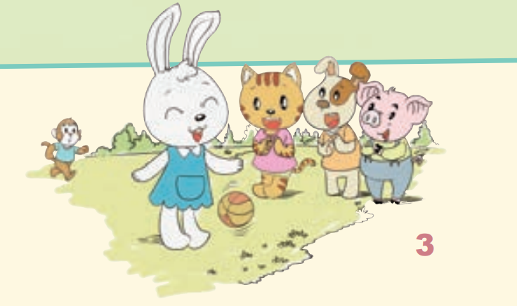
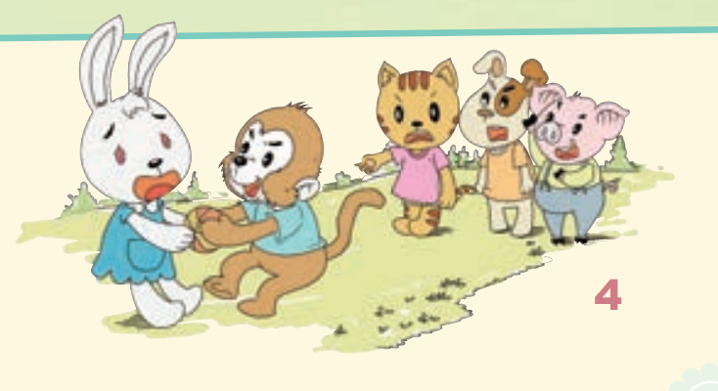
2 拉拉手,交朋友
活动一：故事屋 交朋友真快乐

Slide 4
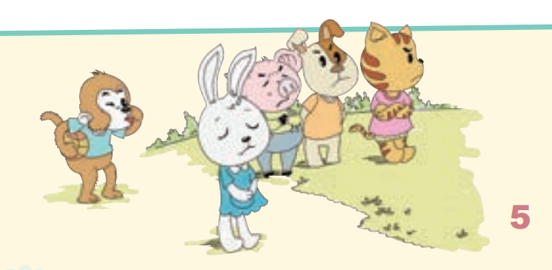
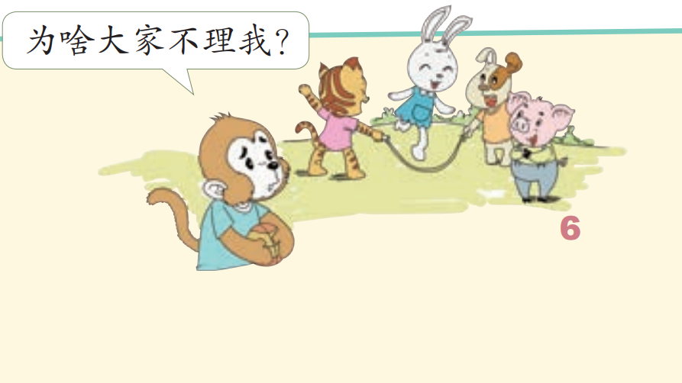
2 拉拉手,交朋友
活动一：故事屋 交朋友真快乐

Slide 5
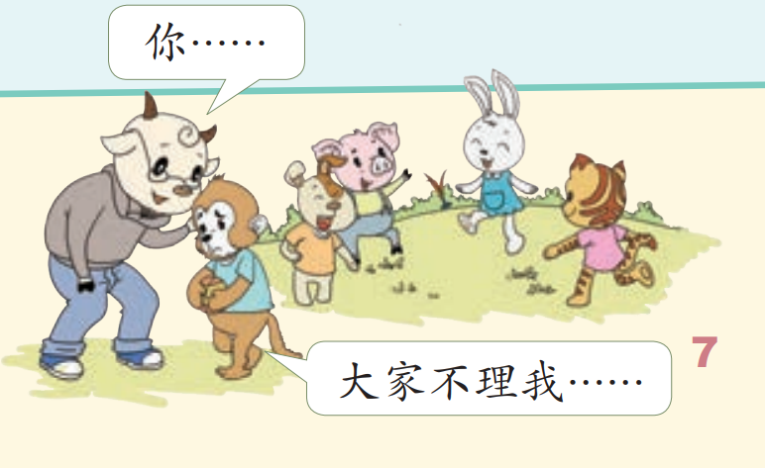
2 拉拉手,交朋友
活动一：故事屋 交朋友真快乐

Slide 6
2 拉拉手,交朋友
大家为什么都不理小猴了呢？

Slide 7
2 拉拉手,交朋友
小朋友们，请你帮帮小猴，他该怎么做呢？

Slide 8
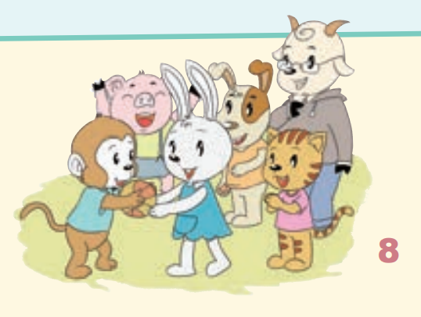
2 拉拉手,交朋友
活动一：故事屋 交朋友真快乐

Slide 9
2 拉拉手,交朋友
伙伴之间团结友爱，
朋友之间友善相处。

Slide 10
2 拉拉手,交朋友
在我们的成长过程中，有好伙伴陪伴是我们的幸福！请珍惜与同学的相处时光！

